Slide 1
2°A Sandro Pertini
Per questo progetto abbiamo deciso di utilizzare la plastica,perché pensiamo che sia un materiale buono da riciclare e che utiliziamo ogni giorno ma che poi buttiamo quando potremmo fare lavori come questi

Slide 2
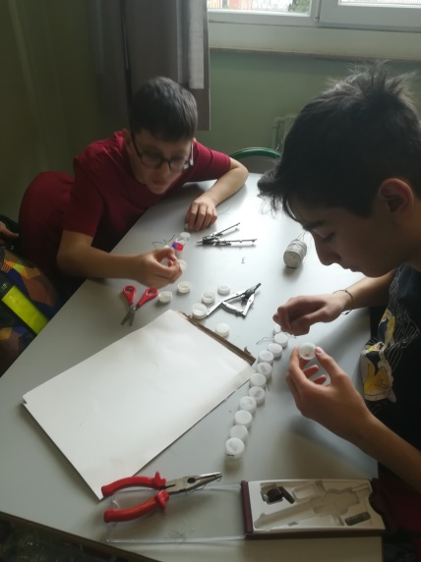
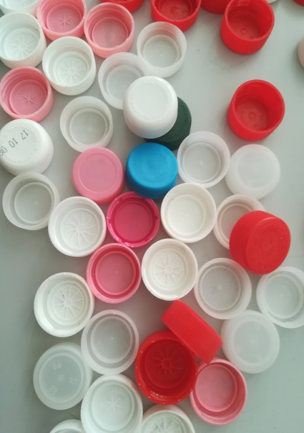
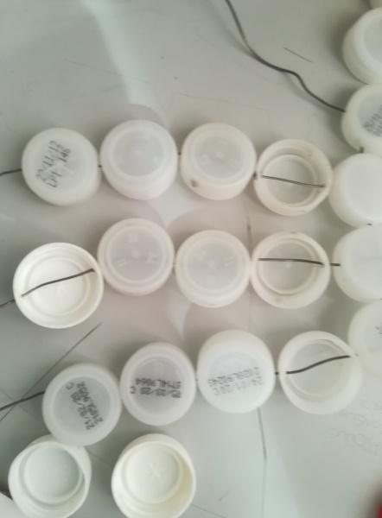
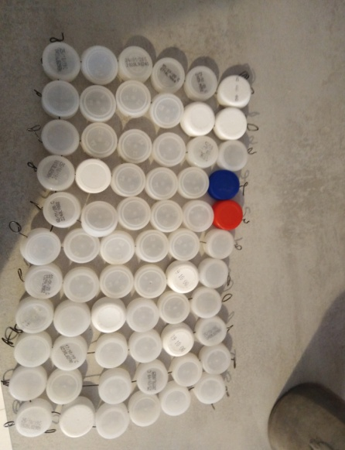
1° progetto TAPP-eco

Slide 3
Il nostro tapp-eco è uno zerbino costruito con 2 materiali;dei tappi(in plastica) ed 1 filo di ferro.Abbiamo bucato ogni tappo ai lati e li abbiamo uniti con il filo di ferro così da creare questo zerbino,crearlo, ci è sembrata un’idea creativa anche perché è un oggetto di uso quotidiano molto utile.

Slide 4
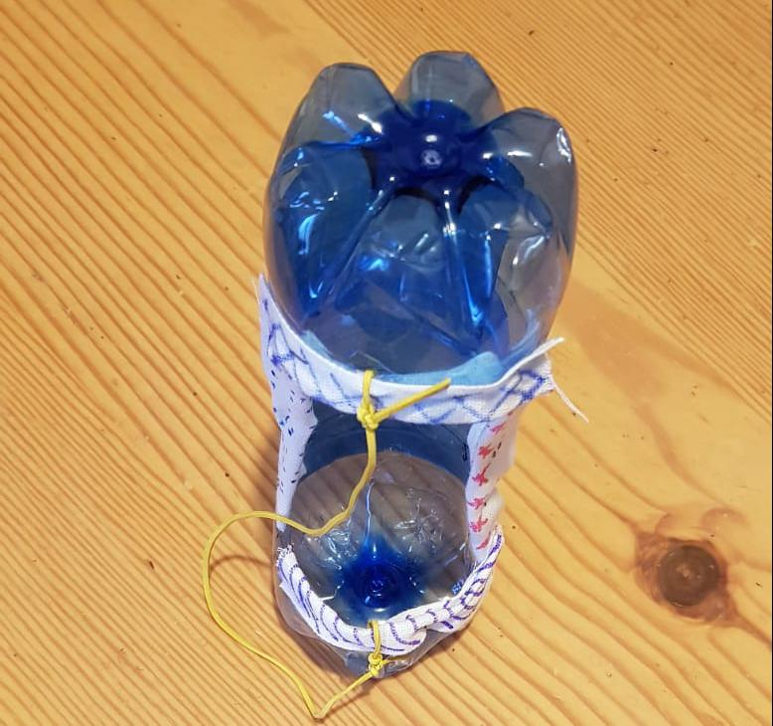
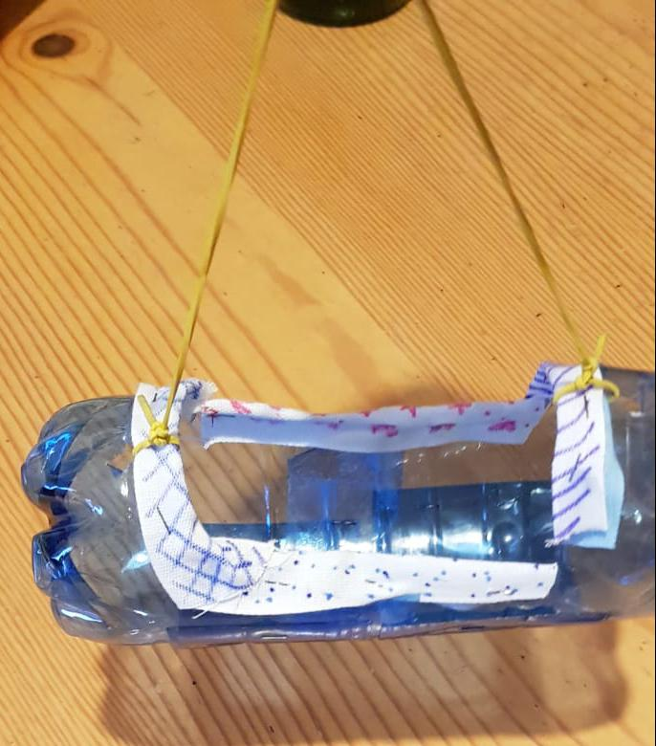
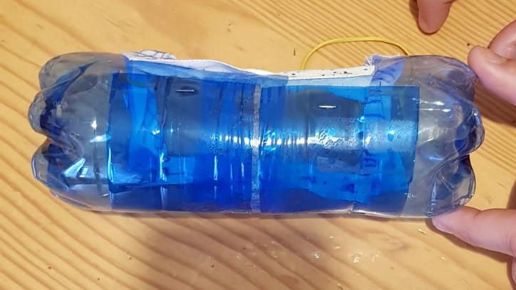
2° progetto Blue World

Slide 5
Il nostro progetto «BLUE WORLD» sono degli occhiali che servono, appunto, per vedere il mondo blu. Abbiamo pensato a quest’idea perché il mondo è sempre più grigio e volevamo vederlo in un altro modo. Questi occhiali sono fatti di plastica: abbiamo utilizzato due bottiglie blu per le lenti, un elastico per legarli alla testa e 4 strisce di stoffa

Slide 6
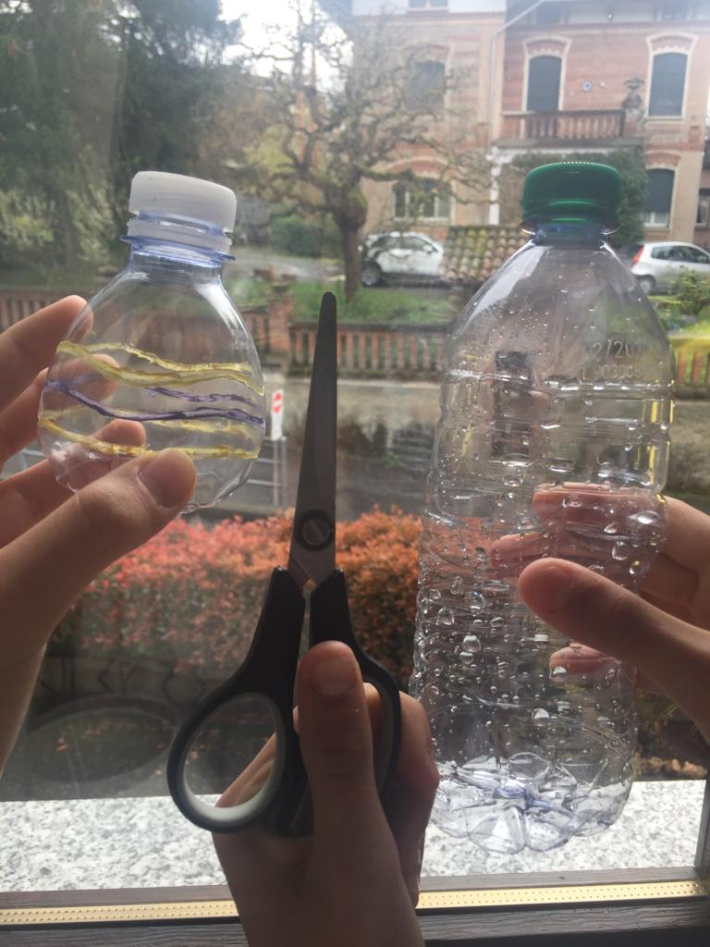
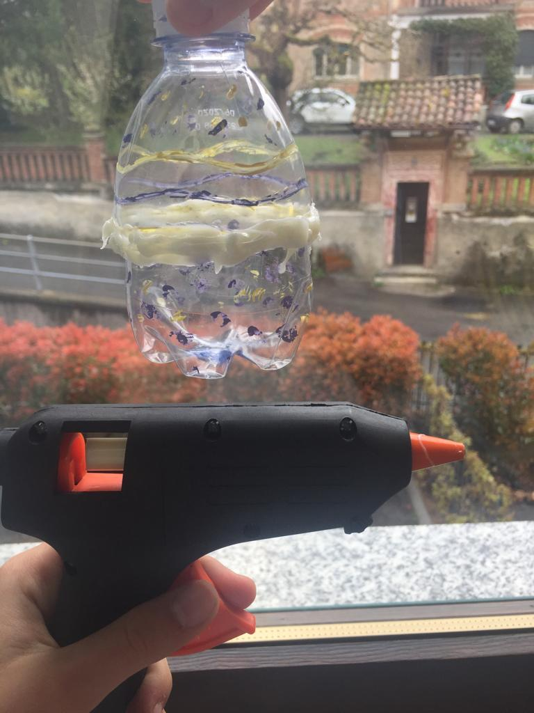
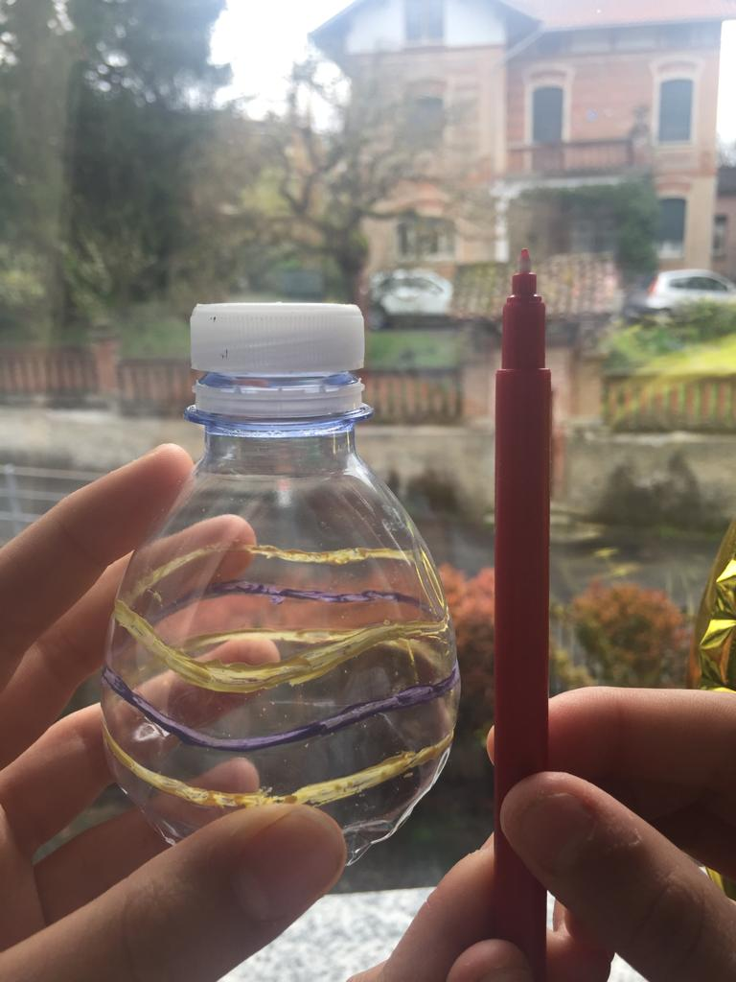
3° Progetto Clebottle

Slide 7
Per prima cosa ci siamo procurati 2 bottiglie di plastica di uguale misura e perfettamente pulite.
In seguito le abbiamo tagliate all’incirca a metà;con le tempere ed i pennelli siamo quindi andati a decorarli con puntini a pois ed a righe.
Successivamente, con la colla a caldo abbiamo incollato le due parti di ciascuna bottiglia;con le forbici,quindi,abbiamo forato il tappo e, dentro ad 1 delle 2 bottiglie,abbiamo versato la sabbia.
A questo punto ha avuto inizio la parte più difficile:unire insieme le 2 bottiglie.Una volta posta la bottiglia vuota sopra a quella piena di sabbia,le abbiamo esattamente fatte combaciare all’altezza della loro ‘bocca’.
Infine, per tenerle saldamente attacate e assicurarci che non si separassero, abbiamo utilizzato la colla a caldo lungo il bordo della chiusura del tappo.
Lo scopo di questo lavoro è stato quello di ricreare una clessidra utilizzando come materiale fondamentale la plastica ricavata da al alcune bottiglie.Tale oggetto dovrebbe servire per misurare il tempo come,ad esempio quello relativo all’intervallo della mattinata scolastica
RICICLARE è MEGLIO CHE BUTTARE!

Slide 8
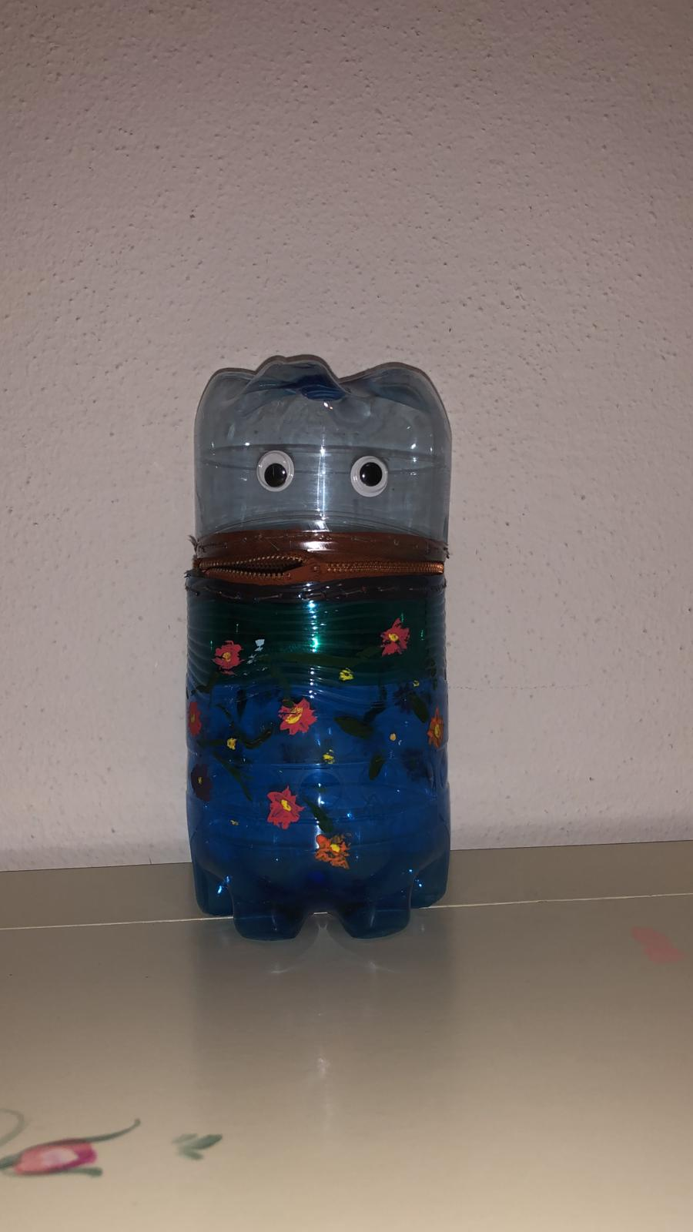
4° progetto Marvelous Box

Slide 9
Per prima cosa abbiamo tagliato le estremità delle 2 bottiglie ed in seguito abbiamo bucato le due parti in modo da poter cucire la cerniera.Finiti questi due passaggi si poteva notare che l’oggetto iniziava a prendere forma
Infine per decorarlo abbiamo utilizzato due “ occhi pazzerelli” sulla parte sopra la cerniera e le tempere per disegnare delle decorazioni floreali sulla superficie inferiore.L’idea per costruire questo oggetto ci è venuta in mente perché volevamo riutilizzare delle cose che molto probabilmente sarebbero andate a inquinare o comunque sarebbero state inutili,con questo progetto speriamo di far arrivare il messaggio che a noi è arrivato,cioè quello di non sprecare niente e cercare di riutilizzare

Slide 10
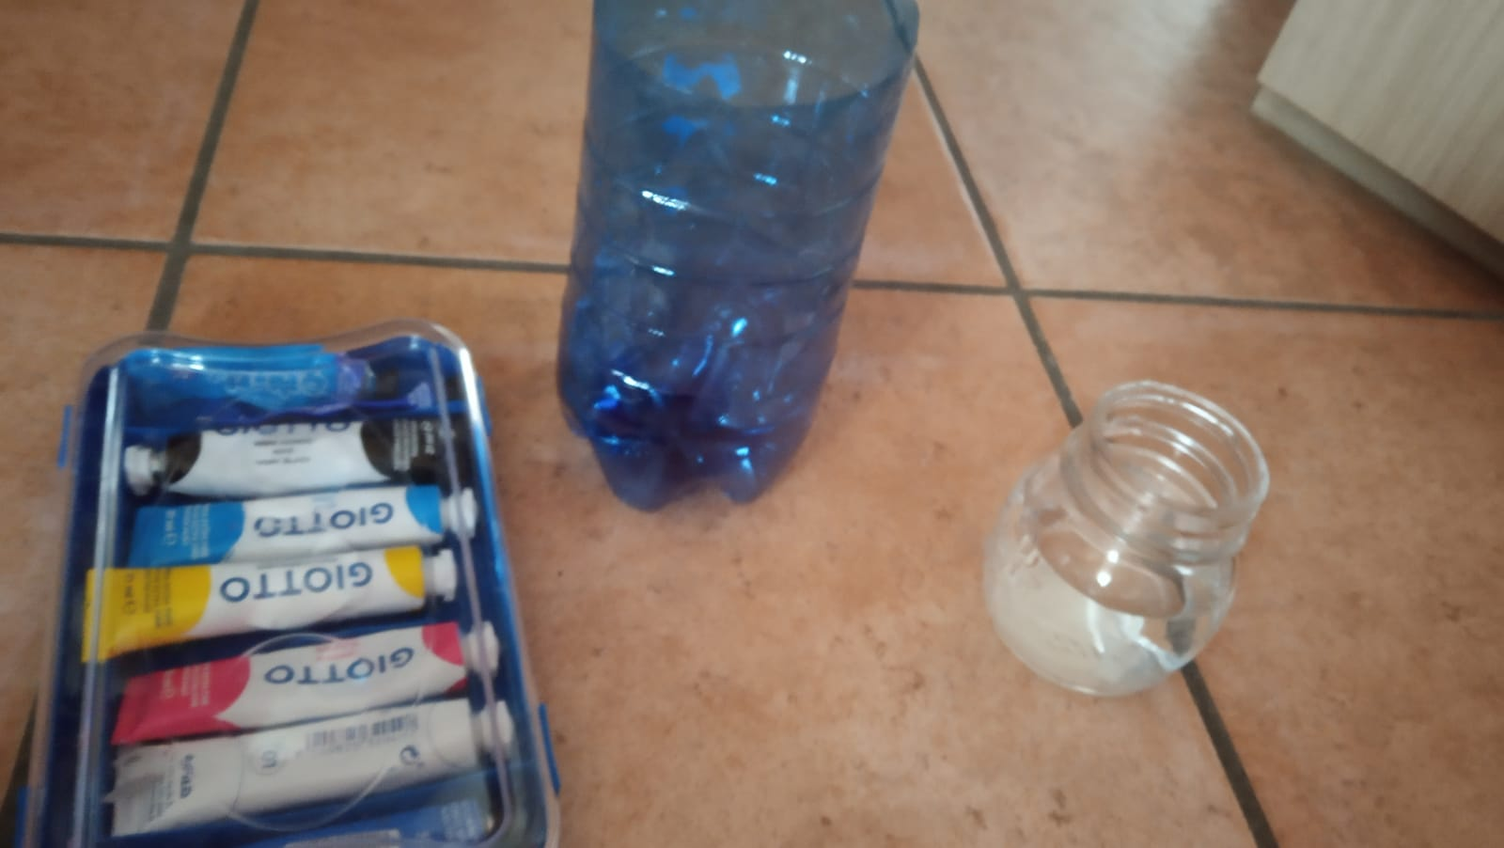
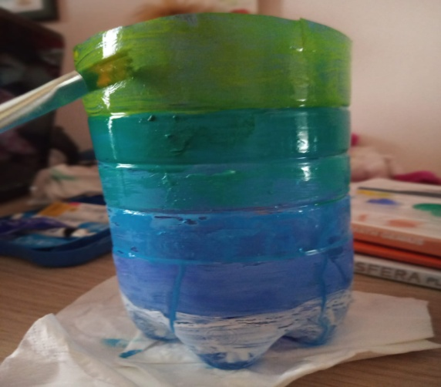
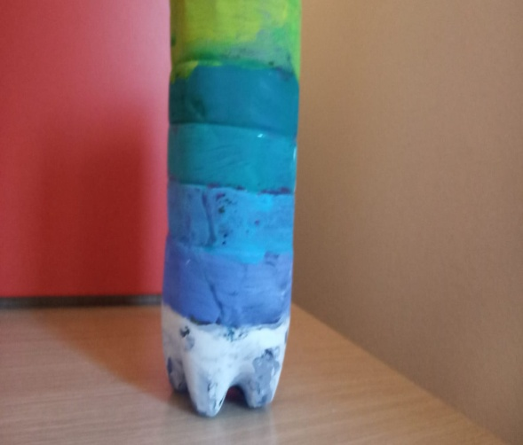
5° progetto Portapenne colorato

Slide 11
Per fare questo portapenne colorate abbiamo preso una bottiglietta di plastica e l’abbiamo tagliata a metà,l’abbiamo colorata con gli acquerelli e con la colla glitterata abbiamo ripassato i bordi ed abbiamo creato cosi il nostro portapenne colorato

